Slide 1


CHÀO MỪNG CÁC EM ĐẾN VỚI BÀI HỌC HÔM NAY!

Slide 2

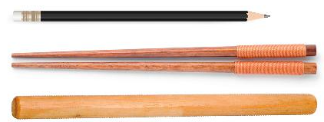

Trong đời sống ta thấy những hình ảnh của đoạn thẳng như cây gậy, cây bút chì, những chiếc đũa,….
Trong bài này ta sẽ tìm hiểu thêm về những khái niệm đó.

Slide 3

BÀI 34
ĐOẠN THẲNG.
ĐỘ DÀI ĐOẠN THẲNG

Slide 4

NỘI DUNG BÀI HỌC
1
Đoạn thẳng
2
Độ dài đoạn thẳng

Slide 5


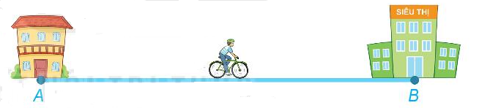
1. Đoạn thẳng
Một người đi xe đạp trên một đoạn đường thẳng từ A đến B (H.8.23).
Em có nhận xét gì về những vị trí mà người đó đã đi qua so với hai điểm A và B?
Hình 8.23
Mỗi vị trí người đi xe đạp đi qua đều nằm giữa hai điểm A và B.

Slide 6


HĐ2
Lấy các điểm A, B, C, D phân biệt và thẳng hàng theo thứ tự như Hình 8.24.
Dùng thước thẳng và bút màu đen kẻ một vạch thẳng bắt đầu từ A và kết thúc ở B.
Em có nhận xét gì về vị trí của hai điểm C và D đối với phần vạch thẳng màu đen?
A
C
B
D
•
•
•
•
Hình 8.24
Điểm C nằm giữa A và B thì nằm trên phần vạch thẳng màu đen, điểm D không nằm giữa A và B thì không nằm trên phần này.

Slide 7
Định nghĩa
Đoạn thẳng AB, hay đoạn thẳng BA, là hình gồm hai điểm A, B cùng với tất cả các điểm nằm giữa A và B.
A, B là hai đầu mút (mút) của đoạn thẳng A.
Đoạn thẳng AB
A
B
•
•
Đầu mút (hay mút)
Hình 8.25

Slide 8


Hãy đọc tên tất cả đoạn thẳng trong Hình 8.26.
A
Các đoạn thẳng trong Hình 8.26 là:
AB; AC; BC
C
B
Hình 8.26

Slide 9
Hạt động cá nhân
Luyện tập 1
Với bốn điểm A, B, C, D như Hình 8.27, em hãy kể tên các đoạn thẳng có đầu mút là:
a) Hai trong ba điểm A, B, C;
b) Hai trong bốn điểm A, B, C, D.
A
B
C
•
•
•
•
D
Hình 8.27

Slide 10
Trả lời
Vẽ các đoạn thẳng như hình:
a) Các đoạn thẳng có đầu mút là hai trong ba điểm A, B, C là: AB; AC và BC.
b) Các đoạn thẳng có đầu mút là hai trong bốn điểm A, B, C, D là: AB; AC; BC; AD; BD và DC.
A
B
C
•
•
•
•
D
Hình 8.27

Slide 11

Thảo luận nhóm đôi (3 phút)
Vận dụng 1
Có 5 hòn đảo biểu thị bởi 5 điểm A, B, C, D, E như Hình 8.28. Người ta đã xây một cây cầu nối hai đảo A và B (biểu thị bởi đoạn thẳng AB). Hỏi phải xây thêm ít nhất bao nhiêu cây cầu nữa để có thể đi lại giữa 5 hòn đảo đó qua những cây cầu (mỗi cây cầu chỉ nối hai đảo với nhau)?
B
•
Bắt đầu từ A hoặc B, mỗi lần muốn đi đến một hòn đảo mới, ta cần một cây cầu bắc đến hòn đảo đó, do vậy cần xây thêm ít nhất 3 cây cầu.
•
C
A
•
•
•
E
D
Hình 8.28

Slide 12
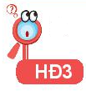
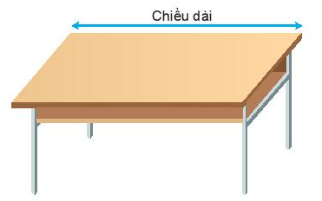
2. Độ dài đoạn thẳng
Độ dài và đơn vị độ dài
Chiều dài mặt bàn học của em dài khoảng mấy gang tay?

Slide 13
HĐ2
Mở trang cuối của sách giáo khoa, em sẽ thấy thông tin về khổ sách là 19 x 26,5 cm.
Em hiểu thông tin đó như thế nào?
Trả lời
Thông tin về khổ sách là 19 x 26,5 cm cho ta biết:
Chiều rộng của cuốn sách là 19cm.
Chiều dài của cuốn sách là 26,5 cm.

Slide 14
Nhận xét
Trong HĐ3, ta đã chọn gang tay làm đơn vị độ dài (gọi tắt là đơn vị).
Kết quả đo được gọi là số đo độ dài (gọi tắt là độ dài) của mặt bàn học.
Trong HĐ4, người ta đã chọn đoạn 1 xentimét làm đơn vị và chiều rộng, chiều dài của cuốn sách lần lượt là 19 cm; 26,5 cm.

Slide 15

Độ dài đoạn thẳng
A
B
C
D
•
•
•
•
Đoạn thẳng AB dài 23mm.
Đoạn thẳng CD dài 4cm.
Hình 8.29
Mỗi đoạn thẳng có một độ dài. Khi chọn một đơn vị độ dài thì độ dài mỗi đoạn thẳng được biểu diễn bởi một số dương (thường viết kèm đơn vị).

Slide 16
Độ dài đoạn thẳng
Chẳng hạn trong Hình 8.29, đoạn thẳng AB dài 23 mm, đoạn thẳng CD dài 4 cm, ta viết AB = 23mm, CD = 4 cm.
Độ dài đoạn thẳng AB còn gọi là khoảng cách giữa hai điểm A và B. Ta quy ước khoảng cách giữa hai điểm trùng nhau bằng 0 (đơn vị).

Slide 17
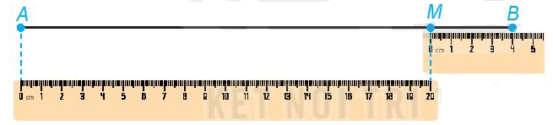

Em còn biết những đơn vị đo độ dài nào khác.
Chú ý: Với những đoạn thẳng có độ dài lớn hơn độ dài của thước thẳng, ta vẫn có thể dùng thước thẳng để đo, chẳng hạn như hình sau:
AB = AM + MB
= 20 + 4
= 24 cm

Slide 18

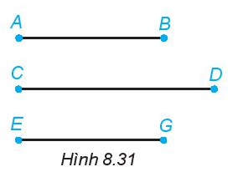
So sánh độ dài hai đoạn thẳng
Dùng thước có vạch chia để đo độ dài các đoạn thẳng AB, CD, EG trong Hình 8.31 rồi trả lời các câu hỏi sau:
a) Đoạn thẳng AB có dài bằng đoạn thẳng EG không?
b) Trong các đoạn AB và CD, đoạn thẳng nào có độ dài nhỏ hơn?
c) Trong các đoạn CD và EG, đoạn thẳng nào có độ dài lớn hơn?

Slide 19
Trả lời
a) Đoạn thẳng AB dài bằng đoạn thẳng EG.
b) Đoạn thẳng AB có độ dài nhỏ hơn độ dài đoạn thẳng CD.
c) Đoạn thẳng CD có độ dài lớn hơn độ dài đoạn thẳng EG.

Slide 20
Nhận xét
Hai đoạn thẳng AB và EG có cùng độ dài. Ta viết AB = EG và nói đoạn thẳng AB bằng đoạn thẳng EG.
Đoạn thẳng AB có độ dài nhỏ hơn đoạn thẳng CD. Ta viết AB < CD và nói AB ngắn hơn CD; hoặc CD > AB và nói CD dài hơn AB..

Slide 21

Ví dụ
Cho điểm B nằm giữa hai điểm A và C như Hình 8.32.
a) Đo độ dài các đoạn thẳng AB, BC, AC.
b) So sánh độ dài đoạn thẳng AC với tổng độ dài hai đoạn thẳng AB và BC.

Slide 22
Giải
a) AB = 4 cm, BC = 2cm, AC = 6 cm.
b) Ta có: AB + BC = 4+ 2 = 6 (cm).
Vậy độ dài đoạn thẳng AC bằng tổng độ dài hai đoạn thẳng AB và BC. Ta viết AC = AB + BC.

Slide 23
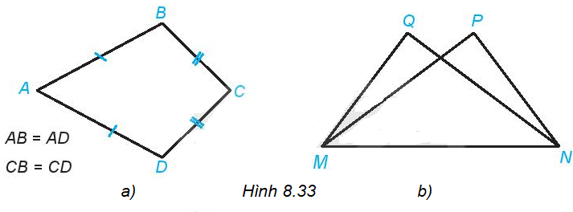
Luyện tập 2
Em hãy đo các đoạn thẳng trong Hình 8.33b rồi đánh dấu giống nhau cho các đoạn thẳng bằng nhau theo mẫu như Hình 8.33a.

Slide 24
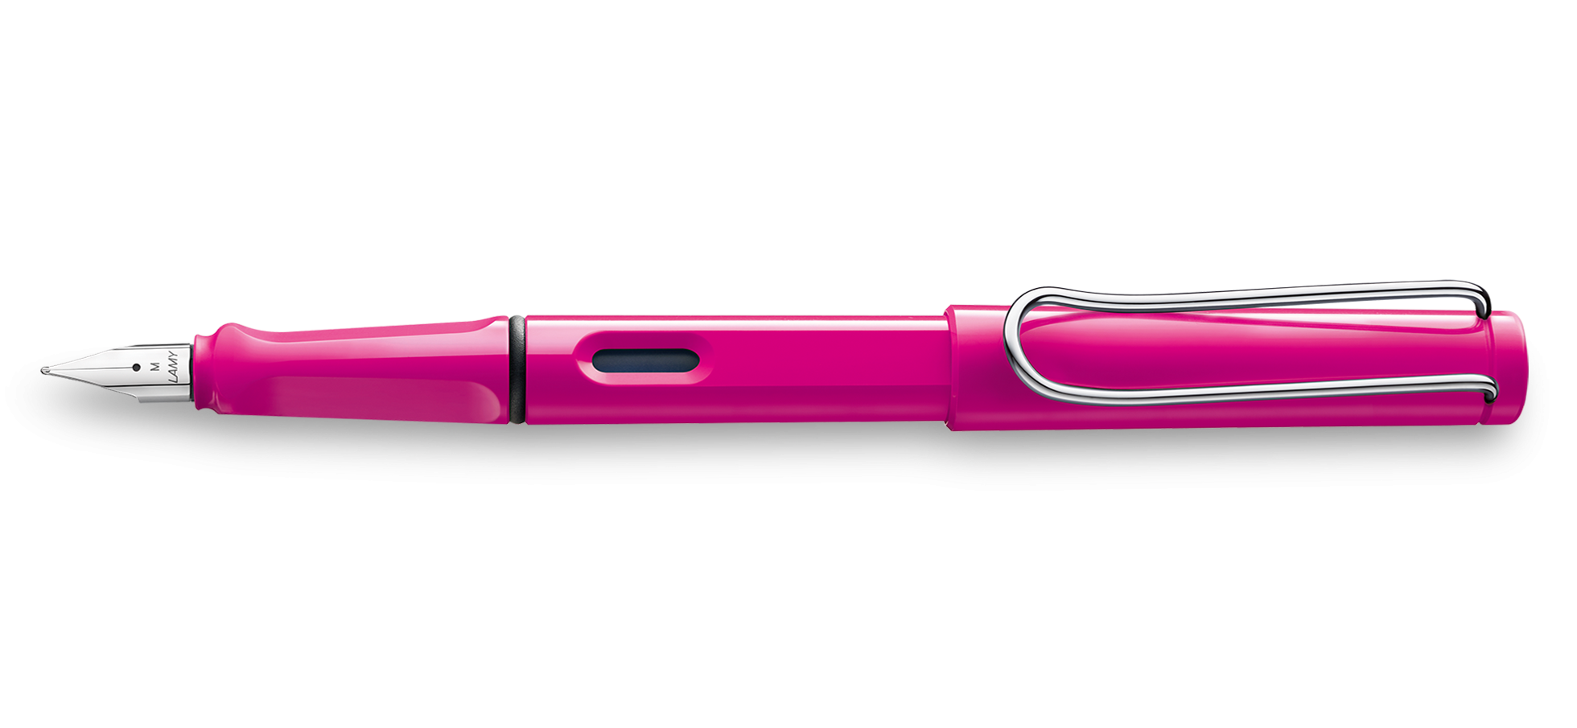
Vận dụng 2
Dùng thước thẳng có chia vạch, em hãy đo chiều dài của cây bút em đang dùng. So sánh chiều dài cây bút với chiều dài thước thẳng và rút ra kết luận.

Slide 25
LUYỆN TẬP
Bài 8.10 (SGK-tr54): Dùng compa vẽ đường tròn tâm O có bán kính 2 cm. Gọi M và N là hai điểm tùy ý trên đường tròn đó. Hai đoạn thẳng OM và ON có bằng nhau không ?
Giải
N
•
Ta có:
OM = ON = 2cm.
•
M
•
O

Slide 26
Bài 8.11 (SBT-tr54): Việt dùng thước đo độ dài đoạn thẳng AB. Vì thước bị gãy mất một mẩu nên Việt chỉ có thể đặt thước để điểm A trùng với vạch 3 cm. Khi đó điểm B trùng với vạch 12 cm. Em hãy giúp Việt tính độ dài đoạn thẳng AB.
Trả lời
Độ dài đoạn thẳng AB bằng:
12 – 3 = 9 (cm).

Slide 27
Bài 8.12 (SGK-tr54): Bạn Nam dùng bước chân để đo chiều dài lớp học. Sau 18 bước liên tiếp kể từ mép tường đầu lớp thì còn khoảng nửa bước chân nữa là đến mép tường cuối lớp. Nếu mỗi bước chân của Nam dài khoảng 0,6 m thì lớp học dài khoảng bao nhiêu?
Trả lời
Lớp học dài khoảng:
18 . 0,6 = 10,8 (m)

Slide 28
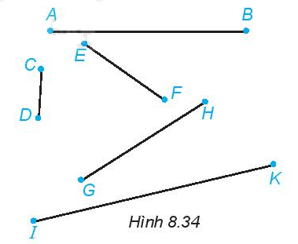
VẬN DỤNG
Bài 8.13 (SGK-tr54): Hãy đo độ dài ( đơn vị milimet) rồi sắp xếp các đoạn thẳng trong hình 8.34 theo thứ tự tăng dần của độ dài.
Sắp xếp theo thứ tự tăng dần độ dài đoạn thẳng:
CD < EF < GH < AB < IK.

Slide 29
Bài 8.14 (SGK-tr54): Một cái cây đang mọc thẳng thì bị bão làm gãy phần ngọn. Người ta đo được phần ngọn bị gãy dài 1,75 m và phần thân còn lại dài 3 m. Hỏi trước khi bị gãy, cây cao bao nhiêu mét ?
Trả lời
Trước khi bị gãy, cây cao số mét là:
1,75 + 3 = 4,75 (m).

Slide 30


NHIỆM VỤ VỀ NHÀ
1
2
3
Ôn tập các kiến thức đã học trong bài.
Hoàn thành các bài tập còn lại trong SGK và SBT.
Chuẩn bị trước bài 35: “Trung điểm của đoạn thẳng”.

Slide 31


CẢM ƠN CÁC EM ĐÃ LẮNG NGHE BÀI GIẢNG!

